Slide 1


Comunicação Eficaz
Como transformar ideias em mensagens claras, precisas e compreensíveis

Slide 2
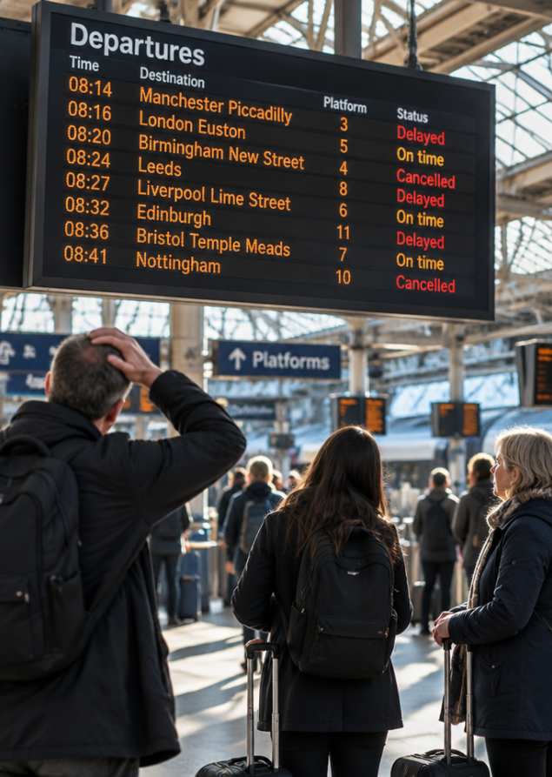
O Custo de um Mal-entendido
Uma mensagem com duplo sentido pode cancelar um evento, atrasar entregas ou romper amizades.
Falar ou escrever muito não garante entendimento. Comunicar com eficácia significa assegurar que a intenção original chegue intacta ao interlocutor.

Slide 3
Objetivos da Aula
Identificar os pilares fundamentais da comunicação eficaz: clareza, objetividade e respeito.
1
2
Eliminar ambiguidades e excesso de termos em textos orais e escritos.
3
Aplicar checagens ativas para validar a compreensão em situações reais.

Slide 4




Vocabulário Essencial
Objetividade: Foco direto no propósito sem rodeios desnecessários.
Coerência: Harmonia lógica e integridade estrutural das ideias.
Concisão: Transmissão do máximo de ideias com o mínimo de termos.
Clareza: Ausência de obscuridade; mensagem sem margem a dúvidas.

Slide 5

Retomada: O Processo Comunicativo
Na aula anterior, estudamos os componentes fundamentais: emissor (quem transmite), receptor (quem decodifica), canal (o meio físico ou digital) e mensagem (o conteúdo formulado).
O ruído representa qualquer interferência no canal ou código que distorça essa transmissão. Uma comunicação verdadeiramente eficaz neutraliza o ruído antes que ele gere erros de ação.

Slide 6

Quiz: Processo Comunicativo
Pergunta 1:
Qual componente codifica e envia a mensagem original?
Pergunta 2:
Como chamamos qualquer obstáculo que distorce a informação no canal?
Pergunta 3:
Qual elemento fecha o ciclo comprovando que o receptor compreendeu o sinal?

Slide 7
Quiz: Processo Comunicativo
✅
Resposta 1:
Emissor
Resposta 2:
Ruído
Resposta 3:
Feedback ou resposta

Slide 8



Pilares da Comunicação Eficaz
Clareza
Uso de termos exatos que não deixam margem para interpretações opostas ou duvidosas.
Objetividade
Apresentação pontual do assunto prioritário sem rodeios secundários.
Respeito
Consideração pelo tempo, nível de conhecimento e sensibilidade do receptor.

Slide 9

CONCEITO-CHAVE
A Natureza da Ambiguidade
A ambiguidade ocorre quando uma palavra, oração ou frase permite mais de um sentido legítimo dentro do mesmo contexto.
Na literatura, a ambiguidade pode ser um recurso poético expressivo. No entanto, na redação escolar, profissional e técnica, ela representa uma falha crítica que induz ao erro.

Slide 10

Ambiguidade Estrutural
A ambiguidade estrutural nasce da posição inadequada de pronomes, termos modificadores ou adjuntos na frase.
Como a sintaxe desorganizada compromete a leitura.
Exemplo ambíguo: “O professor viu o aluno passeando com seu cachorro.”
De quem era o cachorro? Do professor ou do aluno?
Forma corrigida: “O professor viu o aluno que passeava com o cão deste.” ou “Ao passear com seu próprio cachorro, o professor avistou o aluno.”

Slide 11




Fontes Comuns de Duplo Sentido
Pronomes Possessivos
O uso vago de 'seu' ou 'sua' quando há dois substantivos masculinos ou femininos citados.
Pontuação Falha
A ausência ou o deslocamento de vírgulas altera por completo a função do vocativo e do aposto.
Advérbios Distantes
Palavras como 'rapidamente' ou 'ontem' colocadas entre dois verbos geram dúvida sobre qual ação qualificam.
Orações Reduzidas
Orações no gerúndio ou particípio sem sujeito expresso criam dependências dúbias na oração principal.

Slide 12
Identificando Ambiguidade
Qual das frases abaixo apresenta ambiguidade estrutural que compromete a mensagem?
1.
A mãe pediu que a filha buscasse o casaco da menina na sala.
2.
A equipe entregou o relatório técnico pontualmente às nove horas.
3.
A professora explicou a matéria com calma aos estudantes.
4.
A mãe pediu à filha para pegar o casaco dela na sala.

Slide 13
Identificando Ambiguidade
✅
Qual das frases abaixo apresenta ambiguidade estrutural que compromete a mensagem?
1.
A mãe pediu que a filha buscasse o casaco da menina na sala.
2.
A equipe entregou o relatório técnico pontualmente às nove horas.
3.
A professora explicou a matéria com calma aos estudantes.
✓
4.
A mãe pediu à filha para pegar o casaco dela na sala.

Slide 14




Quatro Passos para Revisar
2. Mapear
Identifique a quais termos esses pronomes se referem.
1. Localizar
Marque pronomes 'ele', 'seu' ou 'dele' na oração.
3. Reorganizar
Aproxime o pronome do núcleo real do sujeito.
4. Testar
Leia como leitor leigo para ver se restou dúvida.

Slide 15

O Perfil do Receptor
A eficácia da mensagem depende da capacidade de decodificação de quem a recebe. Adequar a linguagem não é empobrecer o conteúdo, mas garantir o acesso pleno à informação.

Slide 16
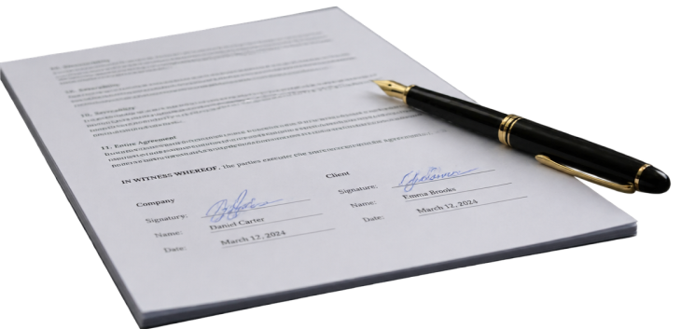

Adequação de Registro e Contexto
Registro Formal
Empregado em documentos oficiais, relações com clientes e relatórios acadêmicos. Exige norma-padrão rigorosa.
Registro Informal
Usado entre pares, familiares e colegas de equipe em conversas cotidianas. Aceita coloquialismo sem perder clareza.

Slide 17

Tom de Voz e Escolha Vocabular
“A forma como dizemos algo define se a porta do diálogo se abre ou se fecha.”

Slide 18

O Impacto Paralinguístico
Na comunicação oral, a entonação, o volume e a velocidade das palavras orientam a interpretação das intenções do emissor.
Um tom excessivamente ríspido gera defensividade imediata, enquanto um tom inseguro diminui a credibilidade de dados técnicos bem fundamentados.
🧠
Lembre-se
No meio escrito, o tom é inferido pela pontuação e pontuação expressiva.

Slide 19
Conexão de Conceitos
Relacione as palavras com as definições
Coerência
Ligação lógica e consistente entre as partes de um raciocínio.
Concisão
Resposta do receptor que valida se a ideia foi bem recebida.
Feedback
Capacidade de transmitir o essencial com economia verbal.
Clareza
Qualidade do texto compreendido de primeira sem duplo sentido.

Slide 20
Conexão de Conceitos
✅
Relacione as palavras com as definições
Coerência
Ligação lógica e consistente entre as partes de um raciocínio.
A
Concisão
Resposta do receptor que valida se a ideia foi bem recebida.
B
Feedback
Capacidade de transmitir o essencial com economia verbal.
C
Clareza
Qualidade do texto compreendido de primeira sem duplo sentido.
D

Slide 21

O Princípio da Concisão
Ser conciso não significa ser telegráfico ou grosseiro. Trata-se de eliminar redundâncias e rodeios vazios para valorizar o tempo do leitor.
Textos prolixos cansam a mente de quem lê e aumentam o risco de pontos importantes passarem despercebidos.

Slide 22
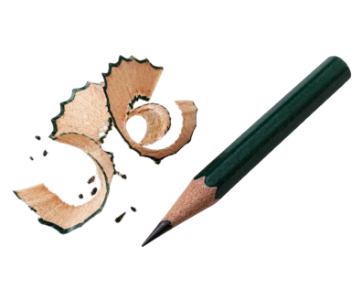
Cortando o Excesso
Substitua rodeios verbais por palavras precisas e diretas:
“No momento presente atual” → “Atualmente”
“Com a finalidade de realizar a entrega” → “Para entregar”
“Chegar a uma conclusão final” → “Concluir”
“Grande maioria dos envolvidos” → “A maioria”
Expressões que inflam o texto sem acrescentar sentido.

Slide 23


Prolixidade versus Concisão
Texto Prolixo
“Venho por meio deste simples e-mail comunicar que, em virtude de problemas imprevistos, nossa reunião de hoje não poderá ocorrer.”
Texto Conciso
“A reunião de hoje foi adiada devido a um imprevisto. Informarei o novo horário até o meio-dia.”

Slide 24

Coerência: Discurso e Ação
A coerência vai além da gramática. Ela exige harmonia entre o que se afirma e o que se demonstra na prática.
Dizer a um colega que sua opinião é valorizada, mas interrompê-lo a cada três segundos durante a reunião, gera um ruído irremediável de credibilidade.

Slide 25
Evolução de Casos de Ruído
2012
Erro em memorando hospitalar gera suspensão indevida de leitos pediátricos.
1999
Sonda orbital da NASA perdida por mistura de unidades métricas e inglesas.
Hoje
Instruções vagas em chats de projetos atrasam entregas em até 40%.

Slide 26




Prejuízos no Trabalho
Retrabalho Constante
Tarefas executadas incorretamente precisam ser refeitas do zero, consumindo horas extras.
Desgaste da Confiança
Mensagens ambíguas geram frustração mútua e acusações entre setores da equipe.
Prazos Perdidos
Falta de clareza sobre quem é o responsável pela entrega causa paralisia operacional.
Prejuízo Financeiro
Decisões tomadas com base em relatórios vagos geram compras e investimentos errôneos.

Slide 27

Validando a Compreensão
Nunca assuma que a mensagem foi entendida apenas porque ninguém fez perguntas.
Emissores eficazes utilizam perguntas de checagem e solicitam paráfrases amigáveis antes de encerrar o contato.

Slide 28

Técnicas de Checagem
Evite a pergunta passiva: “Você entendeu?” (a resposta costuma ser 'sim' por timidez ou constrangimento).
Como fechar o ciclo de retorno com segurança.
Peça uma paráfrase: “Para alinharmos o fluxo, você pode resumir os próximos passos que combinamos?”
Teste uma aplicação: “Se surgir um erro na etapa dois, qual é o protocolo que você deve seguir primeiro?”

Slide 29


Distorções em Frases Comuns
Frase Original
“O diretor conversou com o coordenador sobre o projeto que ele considerava confuso.”
Quem considerava confuso? O diretor ou o coordenador?
Reescrita Precisa
“Considerando o projeto confuso, o diretor procurou o coordenador para alinhamento.”
A autoria da opinião fica nítida de imediato.

Slide 30
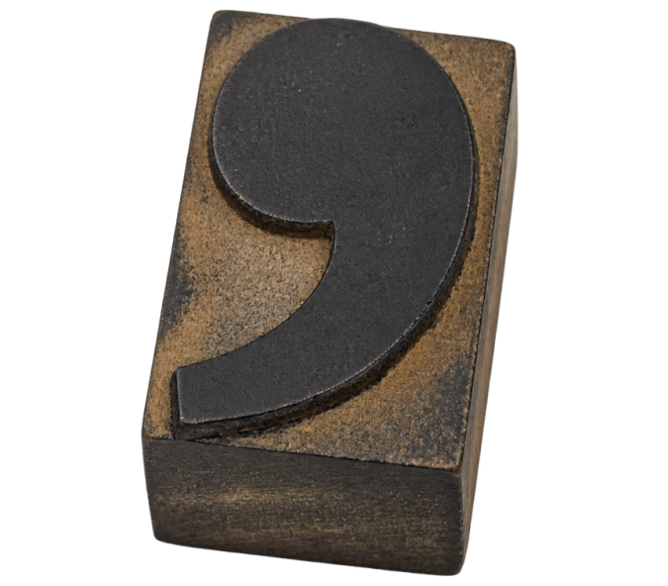
A Sutileza da Pontuação
Uma única vírgula pode alterar vidas e negócios. Compare as duas versões clássicas:
“Não espere.” (Ordem para avançar)
“Não, espere.” (Ordem de parada imediata)
A pontuação organiza a respiração mental do leitor e estrutura as relações lógicas da sentença.

Slide 31


Debate: O E-mail Confuso
Imagine que você enviou um aviso: 'Precisamos finalizar os relatórios da reunião com a equipe que estiveram em atraso'. O que pode dar errado com essa mensagem e como você a reescreveria?

Slide 32
Debate: O E-mail Confuso
✅
Você poderia ter dito...
A equipe não saberá se o atraso é dos relatórios ou da reunião.
Uma reescrita eficaz separa os pontos: 'Concluam hoje os relatórios da última reunião.'
Definir prazos e responsáveis evita o retrabalho.

Slide 33

Edição e Lapidação
Escrever bem exige cortar o excesso. O primeiro rascunho serve para colocar as ideias no papel; a segunda leitura serve para lapidar o vocabulário e a estrutura.
Elimine palavras que funcionam apenas como enchimento sonoro e torne seu parágrafo mais dinâmico e agradável de ler.

Slide 34
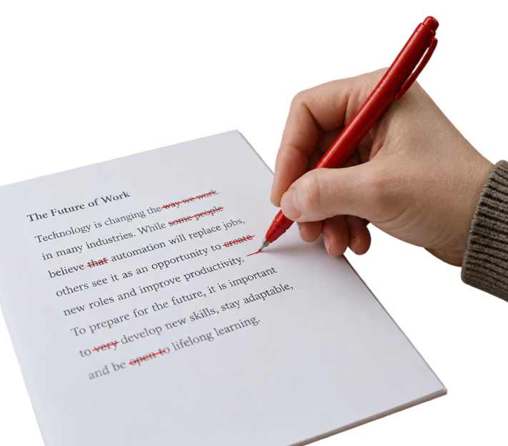
A Arte da Reescrita
“Não existe escrita perfeita; existe apenas reescrita cuidadosa.”
Princípio editorial da redação profissional
Ao reler o próprio texto, pergunte-se: “Se eu tivesse apenas cinco segundos para entender isso, eu saberia exatamente o que fazer?”

Slide 35
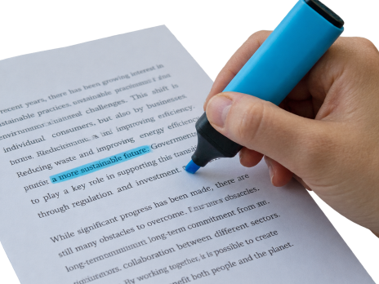
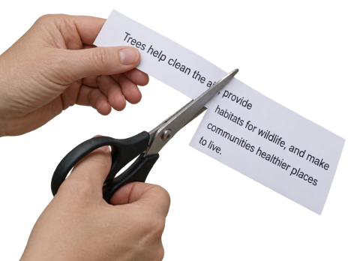
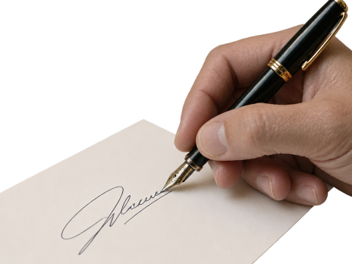
Passos da Lapidação
1. Identificar o Centro
Descubra a ideia central e o verbo de ação principal do trecho.
2. Cortar Adjetivos
Elimine palavras que não alteram em nada o significado do pedido.
3. Verificar Fluidez
Leia em voz alta para assegurar ritmo natural e sem tropeços.

Slide 36
Checklist da Mensagem Clara
Objetivo explícito: O leitor sabe o que deve fazer logo no primeiro parágrafo?
1
Concisão aplicada: Foram retiradas todas as repetições e rodeios desnecessários?
2
Ausência de ambiguidade: Cada pronome e pontuação aponta sem dúvida para o seu referente?
3

Slide 37


Prática de Reescrita
Entreguem trabalhos de história na mesa do professor até sexta, às 10h.
O que você vai precisar: 🎨 🖌️
Caderno, caneta e régua de contagem de palavras

Slide 38
Ordem da Comunicação
Ordene os passos lógicos para estruturar uma mensagem profissional sem ruídos:
Redigir o rascunho com objetividade e intenção clara
Aplicar uma pergunta de checagem para obter feedback
Analisar o perfil do receptor e o contexto da situação
Revisar e eliminar ambiguidades e palavras desnecessárias

Slide 39
Ordem da Comunicação
✅
Ordene os passos lógicos para estruturar uma mensagem profissional sem ruídos:
1
Analisar o perfil do receptor e o contexto da situação
2
Redigir o rascunho com objetividade e intenção clara
3
Revisar e eliminar ambiguidades e palavras desnecessárias
4
Aplicar uma pergunta de checagem para obter feedback

Slide 40

Comunicação é Prática Diária
Você dominou os pilares da clareza, concisão e checagem. Na próxima aula, avançaremos para as técnicas orais em apresentações e reuniões.

